Slide 1
KANAMA DİYATEZİ
Dr Kadir İLKKILIÇ

Slide 2
Kanama diyatezi=kanamaya eğilim
Kanama diyatezi ;hemostazın herhangi bir basamağında bozukluk olması sonucu ortaya çıkar.
Kanama diyatezleri genelde üç ana anormallikten oluşur ve bunlar sırasıyla;
-Damar duvarı bozuklukları
-Trombosit bozuklukları
-Koagülasyon faktör
bozukluklarıdır.

Slide 3
Kanama diyatezi olan hastaya yaklaşımda
- Anamnez
- Fizik muayene
- Laboratuvar testleri

Slide 4
Anamnez
Kanamanın yeri-şiddeti ve süresi sorgulanmalı
Kanamayı hızlandıran nedenler (Aspirin, NSAİİ, antibiyotikler, antiagregan,antikoagulan kullanımı var mı ?)
Vücudun başka yerlerinde de kanama var mı? (ıtp-dıc açısından)
Özgeçmişinde başka hastalıkları var mı?Kanama dışında başka semptomu var mı?(Kanser, Siroz,Gebelik,SLE,Üremi )
Aile öyküsünde kanama bozukluğu vs (faktör eksikliği)(doğumsal veya edinsel nedenler)
Sünnet sonrası,diş çekimi sonrası kanama (faktör eksikliği)
Malnutrisyonlu yatan hasta (K vit eksikliği)

Slide 5
Fizik muayene
Peteşi, purpura, ekimoz (trombosit düşüklüğü,fonksiyon bozukluğu)
Mukokutanöz kanama(trombosit anormallikleri,vwf eksikliği)
Hemartroz, retroperitoneal ,kas içi kanama (hemofililer)
Farklı bölgelerde kanama bulguları(dıc veya karaciğer hastalığı)
Telenjektazi,Palpabl purpura varlığı vs bakılmalı
Hepato-splenomegali, lenfadenopati, diş eti hipertrofisi, kitle vs
varlığı (Lösemi, MDS ve diğer malign hastalıklar vs..)

Slide 6
Hemostaz aşamaları
Primer Hemostaz
1. Vazokonstriksiyon (anında)
2. Trombosit adezyonu (birkaç saniyede)
3. Trombosit aktivasyonu-agregasyonu ve primer tıkaç oluşumu (birkaç dakikada)
Sekonder Hemostaz
1. Faktörlerin aktivasyonu (saniyeler içinde)
2. Fibrin oluşumu (dakikalar içinde) ve fibrin tıkacı
oluşumu
Fibrinolizis
1. Fibrinolizis aktivasyonu (dakikalar içinde)
2. Pıhtının erimesi (saatler içinde)

Slide 7
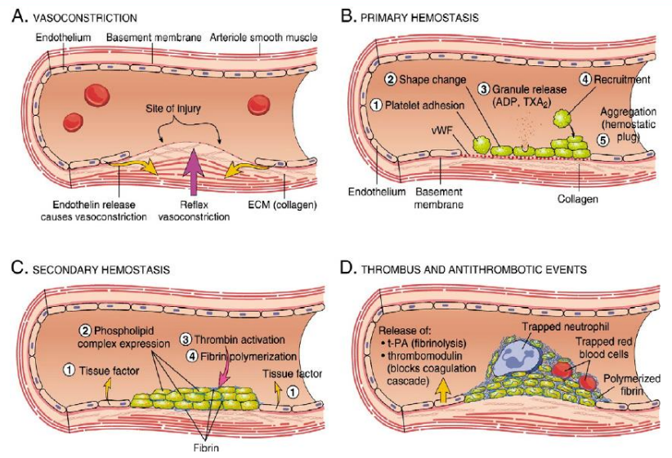
Hoffbrand's Essential Haematology, 7th Edition A. Victor Hoffbrand, Paul A. H. Moss ISBN: 978-1-118-40864 September 2015

Slide 8
Primer hemostaz bozukluğu
-Peteşi ,purpura,ekimoz.
-Burun kanaması,dişeti kanaması,
-GIS kanama ve genitoüriner kanama (hematüri) şeklinde olabilir.
-Kanama yerine bası yapılması kanamayı azaltır.

Slide 9
Sekonder hemostaz bozukluğu
- Eklem içi kanama, kas içi ve derin doku
kanamaları
- Retroperitoneal, vücut boşluklarına
kanamalar
- Geniş ekimozlar olabilir,peteşi beklenmez
- Mukoza kanamaları olabilir
- Geç kanamalar (travma sonrası) olabilir
- Kanama yerine lokal bası etkisiz

Slide 10
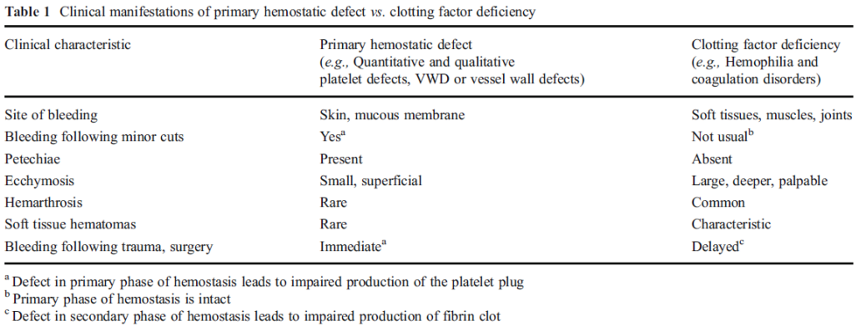

Slide 11
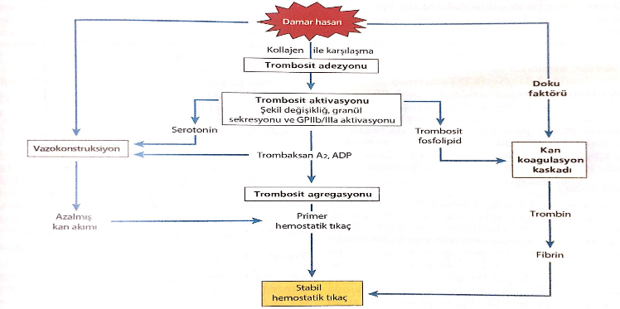

Slide 12
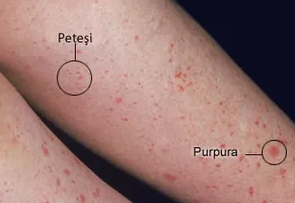
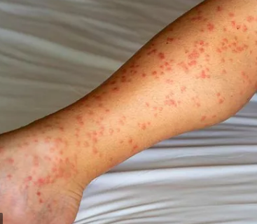
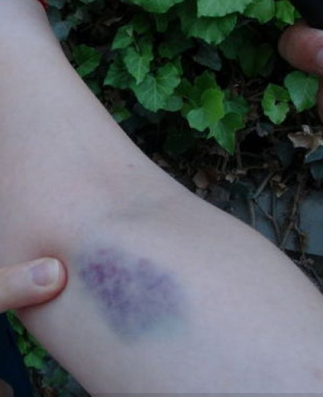
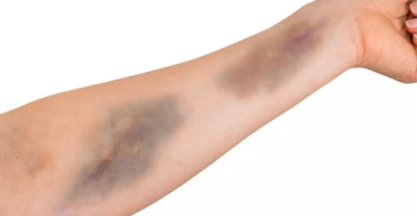
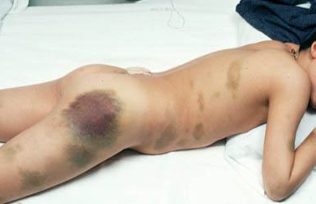

Slide 13
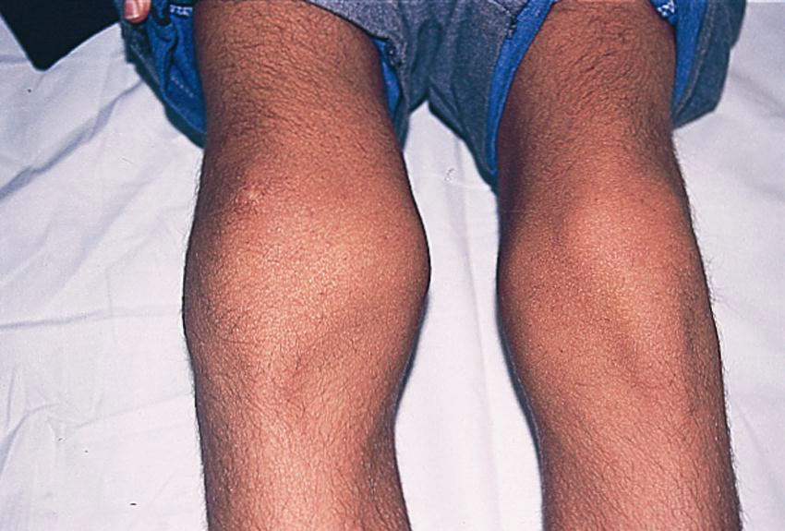
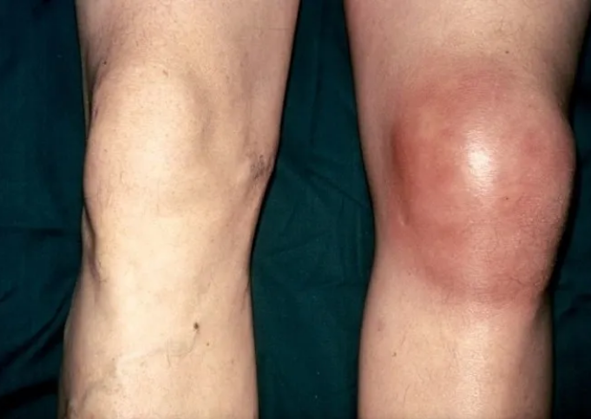

Slide 14
Kanama nedenleri
1. Trombositopeniye bağlı kanama ( sayısal bozukluklar)
a. Yetersiz trombosit üretimi (Lösemiler, aplastik anemi, MDS..)
b. Splenik sekestrasyon sendromu (sirozla birlikte oluşan konjestif
splenomegali, lenfoproliferatif hastalıklar, miyeloproliferatif hastalıklar)
c. İTP, DİC, TTP, HÜS, Sepsis
d. İlaçlara bağlı trombositopeniler (beta laktam antibiyotikler,vankomisin,
sefalosporinler özellikle sulfonamidler, kinin, kinidin, rifampin,
sulfonilüre grubu ilaçlar, altın tuzları, heparin)

Slide 15
Kanama nedenleri
2. Trombositoza bağlı kanama (işlevsel bozukluklar)
a. Esansiyel trombositemi ( bu hastalarda trombozlar kanamadan daha fazladır)
3. Trombosit fonksiyonuna bağlı kanama (işlevsel bozukluklar)
a. von Willebrand hastalığı , Bernard Solier Sendromu,Glanzmann
b. İlaçlara ikincil (Aspirin, NSAİİ, Klopidogrel, Tiklopidin)
c. Sistemik bozukluklar (Üremi, Miyeloproliferatif hastalıklar, MDS, Multipl miyelom)

Slide 16
Kanama nedenleri
4. Kalıtsal koagülasyon bozuklukları
a. Hemofili-A (faktör VIII eksikliği)
b. Hemofili-B (faktör IX eksikliği)
c. Hemofili-C (faktör XI eksikliği)-nadir
5. Edinsel koagülasyon bozuklukları
a. Karaciğer hastalığı
b. DİC
c. K vitamini eksikliği
d. K vitamini antagonistleri (warfarin) kullanımı
e. Heparin

Slide 17
Kanama nedenleri
6. Kalıtsal damar bozuklukları
a. Bağ doku bozuklukları (Ehler-Danlos sendromu, Osteogenez imperfekta, Marfan sendromu, Herediter hemorajik telenjektazi (Osler-Weber-Rendu)
7. Edinsel damar bozuklukları
a. C vitamini eksikliği

Slide 18
Laboratuvar
Primer hemostaz testleri
• Trombosit sayımı
• Trombosit fonksiyon testleri
• Kanama zamanı
Sekonder hemostaz testleri
• Protrombin zamanı
• Aktive parsiyel tromboplastin zamanı
• Trombin zamanı
• Fibrinojen
• D-dimer

Slide 19
Laboratuvar
Hemogram
-Trombosit sayısı p.yayma ile doğrulanmalı(psödotrombositopeni ?)
-MPV artışı(>10) immun kaynaklı trombositopeniyi gösterir.
Periferik Yayma
-Trombosit sayısı doğrulama,şistosit ve polikromazi varlığı (TTP-HÜS-DIC..)
-Atipik hc leri değerlendirme
Trombosit Fonksiyon testi
-Bernard Solier Sendromu,Glanzmann Trombastenisi gibi
hastalıkların tanısında kullanılır
-Ristosetin,ADP,Kollajen,Epinefrin ile agregasyon ölçülür.

Slide 20
Laboratuvar
Kanama zamanı(3-9 dk)
-Fonsiyonel trombosit bozuklukları
-Von Willebrand hastalığı (vWH)
-Vaskülitler
-Skorbüt

Slide 21
Laboratuvar
Protrombin zamanı (PT): (10-14 Sn) (Laboratuvar a göre değişebilir)
-Ekstrinsik pıhtılaşma sistemini ve ortak yolu değerlendirir. Faktör 7
eksikliğinde uzar.
Aktive parsiyel tromboplastin zamanı (aPTT) (25-36 Sn) (Laboratuvar a göre değişebilir)
-Pıhtılaşmanın intrinsik fazını +ortak yolu gösterir.
-Faktör VIII, IX , XI veya XII eksikliklerinde ve bu faktörlere karşı
inhibitör varlığında uzamış olarak bulunur.

Slide 22
Laboratuvar
INR (International normalization rate )(Hasta PT/Kontrol PT )^{ısı} (0,9-1,1)
-Faktör I ,II, V, VII ve X eksikliklerinde uzar.
-aPTT uzaması olmaksızın sadece PT uzaması faktör VII eksikliğini
düşündürür.
Trombin zamanı (TT) (15-18 sn)
-Pıhtılaşmanın son basamağını (fibrinojenden fibrin oluşumu) değerlendirir.
-Fibrinojen eksikliği, disfibrinojenemi, heparin tedavisi ve trombin
inhibitörleri kullanımında uzamış olarak bulunur.

Slide 23
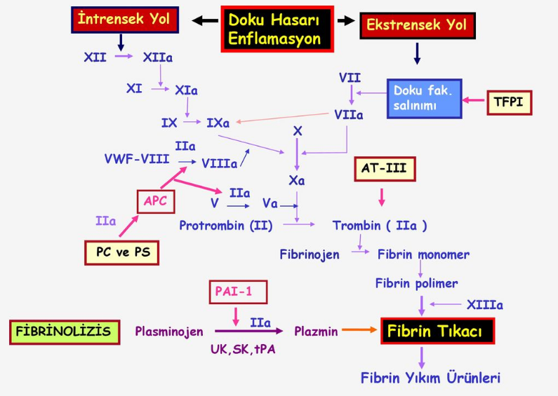
Koagülasyon Kaskadı

Slide 24
Kanama nedenleri (İlaçlar)
WARFARİN (PT )
-Vit K reduktaz enzimini inhibe eder.
-K vit bağımlı faktörlerin yapımını baskılar(F 2,7,9,10 Prot C ve Prot S)
HEPARİN (Aptt )
-Antitrombin III aktivitesini arttırır.
ASPİRİN (Trombosit fonksiyonunu bozar)
-TXA2 Sentezini inhibe eder. (Normalde Tromboksan A2 aktive
trombositlerden salınır ve trombosit aktivasyon ve agregasyonunu
arttırır)

Slide 25
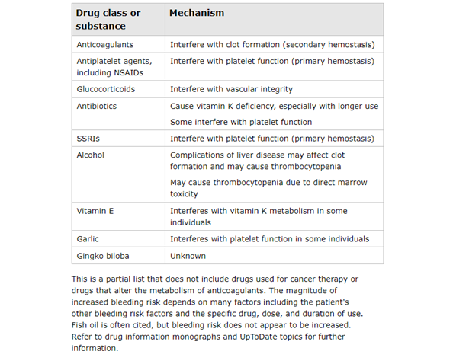
İlaçlar

Slide 26
Kanama nedenleri
K vitamini eksikliği:
FII, VII, IX, X, protein C, protein S sentezinde K
vitaminine gereksinim vardır.
Nedenleri: -K vit alımında yetersizlik
-İntestinal malabsorbsiyon
-Geniş spektrumlu antibiyotiklerin
uzun süreli kullanımı
-Warfarin kullanımı
-Yenidoğanın hemorajik hastalığı

Slide 27
Kanama nedenleri
Karaciğer hastalığı:
-Pıhtılaşma faktörlerinin yapımında azalma
-Fibrinolitik aktivitede artış
-Trombositopeni
-Pıhtılaşma inhibitörü proteinlerin sentezinin
azalması ve aktive pıhtılaşma faktörlerinin
klirensinin yetersiz olması nedeniyle venöz
tromboembolizme ve yaygın damar içi
pıhtılaşmasına predispozisyon yaratır.

Slide 28
Kanama nedenleri
Yaygın damar içi pıhtılaşması (DİC)
Fibrinolize bağlı kanamalar:
-Sekonder fibrinoliz: DİC
-Primer fibrinoliz: Sistemik dolaşımda
plazminin bulunmasına bağlı olarak gelişen bir
olaydır.
Plazminojen aktivatörlerinden zengin dokuların
tümörlerinde(prostat Ca), ağır travmalarda
(akciğer, prostat ameliyatları),karaciğer sirozunda
görülebilir.

Slide 29
Kanama nedenleri
Dolaşan antikoagülanlar:
Pıhtılaşma proteinlerine ya da pıhtılaşma olayının ara
ürünlerine yönelik endojen inhibitörler ‘’dolaşan
antikoagülanlar’’ olarak adlandırılır.
-FVIII inhibitörleri:Hemofili A
Postpartum kadınlarda
Romatoid artrit
SLE, ilaç alerjileri ve sağlıklı yaşlılarda
Klinik tablo klasik hemofilinin aynıdır. PTT uzundur.
- Lupus tipi inhibitörler
-Diğer inhibitörler:FIX, FV, vWF ve FXIII’e karşı

Slide 30
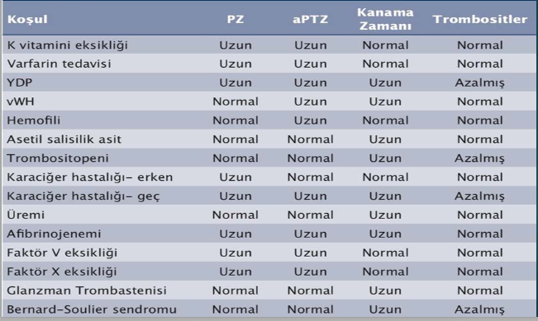
Hastalık-Laboratuvar Bulgusu

Slide 31
HEMOFİLİ
Hemofili, faktör VIII veya IX eksikliği sonucunda gelişen nadir bir kalıtsal pıhtılaşma bozukluğudur.
Başlıca eklem içi (hemartroz) ve kas içi (hematom) kanamalarla kendini gösteren, yaşam kalitesini etkileyen kronik bir hastalıktır.

Slide 32
Faktör VIII eksikliği → Hemofili A
Faktör IX eksikliği → Hemofili B
Faktör XI eksikliği → Hemofili C
olarak adlandırılır.

Slide 33
Epidemiyoloji
Hemofili A yaklaşık 5.000 erkek doğumunda bir olarak görülürken, hemofili B 30.000 de 1 görülür.
Tüm hemofililerin %85’ini hemofili A, %15 kadarını ise hemofili B oluşturmaktadır.
Hastalık insidansı tüm coğrafyalarda aynı olup ırksal farklılık göstermez.

Slide 34
Etyoloji
Hemofili A ve B, X’e bağlı resesif geçiş gösterir.
Her iki tipte erkekleri etkiler,taşıyıcı anneden erkek çocuğa geçer.
Hasta erkeklerin anneleri ve kızları genetik bozukluğun zorunlu taşıyıcılarıdır.
Hemofili A ve B nadiren kızlarda da görülebilir (taşıyıcı anne+hasta baba varsa, (çocuk turner sendromu)
Hastaların 1/3’ünde aile hikayesi olmadan denovo mutasyonlarla hastalık ortaya çıkabilir.

Slide 35
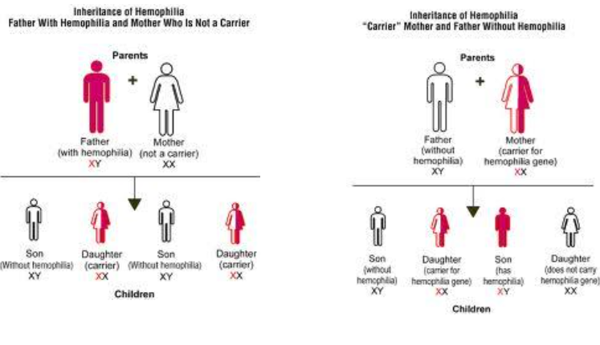
Genetik geçiş

Slide 36
Derecelendirme
Ağır hemofili: Plazma faktör düzeyi <%1
Orta hemofili: Plazma faktör düzeyi %1-5
Hafif hemofili: Plazma faktör düzeyi %5 -%40
Taşıyıcı

Slide 37
Klinik
Erken çocukluk döneminde kolay ekimoz oluşumu, özellikle eklem içi ve kas içi
spontan kanamalar, girişimler(sünnet ve diş çekimi sonrası) ve travma sonrası
beklenenden uzun süren kanama öyküsünün varlığı hemofiliyi akla getirmelidir.
Kanama bulgularının ağırlığı FVIII veya FIX’in eksiklik derecesiyle doğrudan ilişkilidir.
Bebek büyüdükçe, özellikle emeklemeye ve yürümeye başladığında hastalığın klinik
bulguları ortaya çıkmaktadır.
Hastalarda faktör düzeyi azaldıkça tanı yaşı erkene kaymakta ve klinik bulgular daha
şiddetli yaşanmaktadır.
Hafif hemofili hastalarındaki kanamaların genellikle daha ciddi travmalar veya
cerrahi girişimler sonucunda gelişmesi nedeniyle tanı daha ileri yaşlarda
koyulmaktadır.

Slide 38
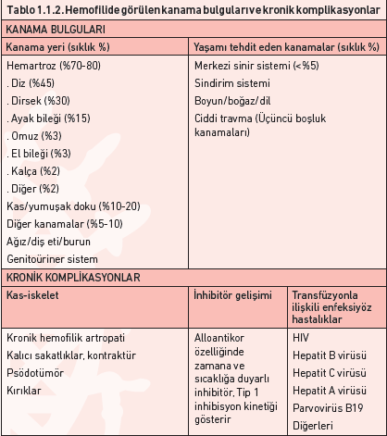
Kanama Yerleri

Slide 39
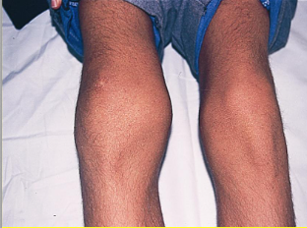
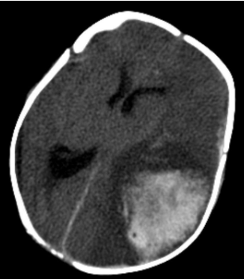
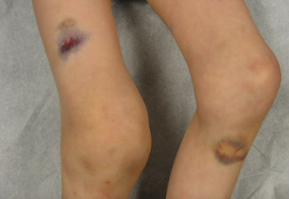

Slide 40
Laboratuvar
Kanama ile başvuran ve hemostaz bozukluğu düşünülen hastada ilk aşamada,
-Protrombin zamanı (PT),
-Aktive parsiyel tromboplastin zamanı (aPTT),
-Fibrinojen,
-Trombosit sayısı,
-Kanama zamanı,Trombin zamanı
-Periferik yayma bakılmalıdır.
Hemofili hastalarında PT, Trombosit sayısı, Fibrinojen, KZ, TZ, P.yayma bulguları normal saptanır.
aPTT uzamıştır.

Slide 41
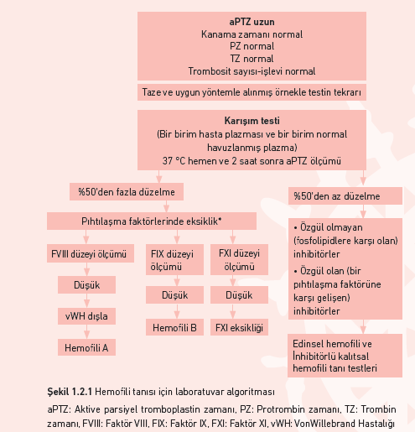
Laboratuvar tanı

Slide 42
Hemofili Hemartroz Tedavisi
İstirahat
Soğuk uygulama
Ağrı kesilmesi
Faktör replasmanı
Egzersiz

Slide 43
Tedavi
Eksik faktörü yerine koyma (Faktör konsantresi)
Emicizumab ( FIX/IXa ve FX/FXa’yı bağlayan bispesifik antikordur)
Proflaksi
FTR-Egzersiz
Komplikasyonların tedavisi
Psikososyal destek
Gen Tedavisi (güncel)

Slide 44
Von Willebrand Hastalığı
VonWillebrand faktörün eksikliğine veya fonksiyon bozukluğuna bağlı ortaya çıkar.
Otozomal dominant geçişlidir.
Sıklığı %1-3 olup kadın ve erkeklerde aynı oranda görülür.Aile hikayesi tanıda önemlidir.
Hastalık sıklığı tüm coğrafyalarda aynıdır ve ırksal farklılık göstermez.

Slide 45
Von Willebrand Hastalığı
Von Willebrand faktör trombositlerin endotel altı dokuya adezyonunda ve Faktör VIII’in plazmada parçalanmadan taşınmasında görev alır.
Plazmada büyük multimerler şeklinde bulunur.

Slide 46
Klinik bulgular
Mukokutanöz kanamalar ile kendini gösterir.
-Yüzeyel kesilerden sonra uzun süren
kanamalar
-Burun kanamaları
-Diş eti kanamaları
-Menstrüel kanama
-Postpartum kanama
-GİS kanaması

Slide 47
Laboratuvar-tanı
Kanama zamanında uzama, aPTT uzama
vWf düzeyinde (vWf:Ag) azalma)
vWf ristosetin kofaktör aktivitesinde (RcoF) azalma
FVIII koagülan aktivitesinde (FVIII) azalma

Slide 48
Von Willebrand Hastalığı
  Vwh alt tipleri
  -TİP 1
  -TİP 2 (A-B-M-N)
  -TİP 3 olmak üzere 3 tipi var.
  Vwh Tedavisinde;
-FVIII+vWF konsantresi
-TDP, Kriyopresipitat, Desmopresin

Slide 49
Kaynaklar
https://www.thd.org.tr/yayinlar/list/130/edinsel-kanama-bozukluklari-ve-kalitsal-trombofili-tani-ve-tedavi-kilavuzu
https://www.thd.org.tr/yayinlar/list/119/hemofili-tani-ve-tedavi-kilavuzu
Furie B, Furie BC. Mechanisms of thrombus formation. N Engl J Med 2008; 359:938.

